Slide 1
«Взаимодействие с семьями воспитанников в процессе реализации программы «Социокультурные истоки».
Муниципальное автономное дошкольное образовательное учреждение
города Нижневартовска детский сад №4 «Сказка».
Подготовила: Шрамко воспитатель

Slide 2
«В душе и сердце ребенка должны быть поселены светлые образцы, мысли и мечтания – чувство прекрасного, стремление к самопознанию и саморазвитию…»
Ш. А. Амонашвили

Slide 3
Цель : организация взаимодействия детей и взрослых, развитие единого контекста воспитания в семье и дошкольной Организации, формирование активной педагогической позиции родителей.

Slide 4
Задачи: 1.Объединить усилия семьи и детского сада с целью формирования у взрослых и детей единой системы ценностей;
2.Осуществлять руководство взаимодействием взрослых и детей;
3.Обеспечивать педагога социокультурным инструментарием, способствующим формированию духовно-нравственной основы личности, начиная с дошкольного возраста;
4.Повышать педагогическую культуру родителей.

Slide 5
Педагог должен обладать умениями
•выстраивать приоритеты деятельности;
•хорошо знать концептуальные положения и содержание реализуемой программы;
•владеть педагогическими технологиями, образовательным инструментарием;

Slide 6
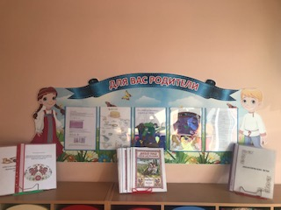
Родительские собрания

Slide 7
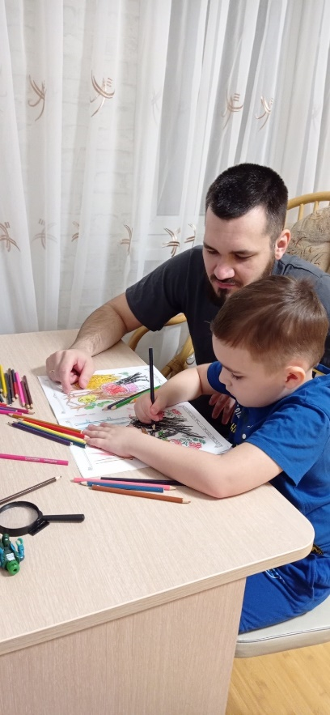
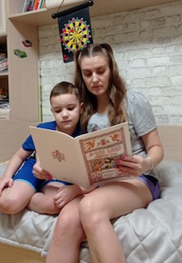
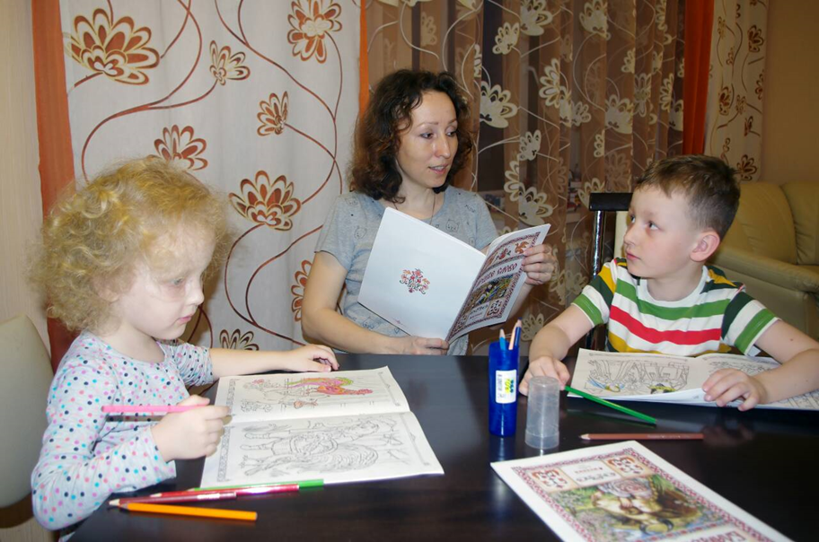

Slide 8
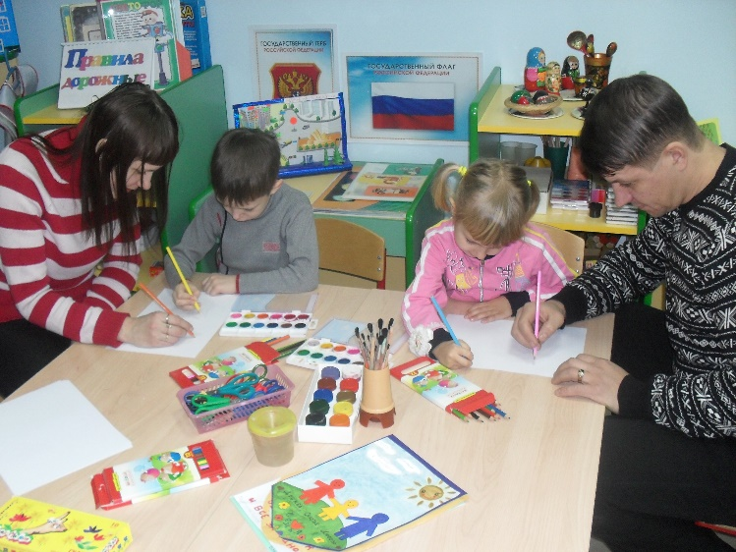
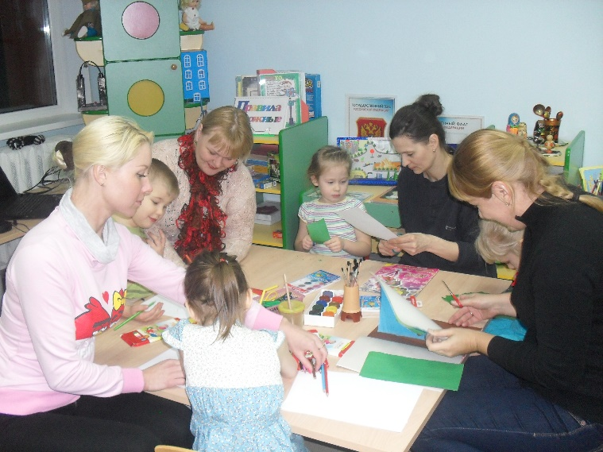
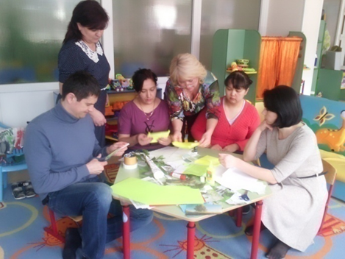
Занятия с родителями

Slide 9
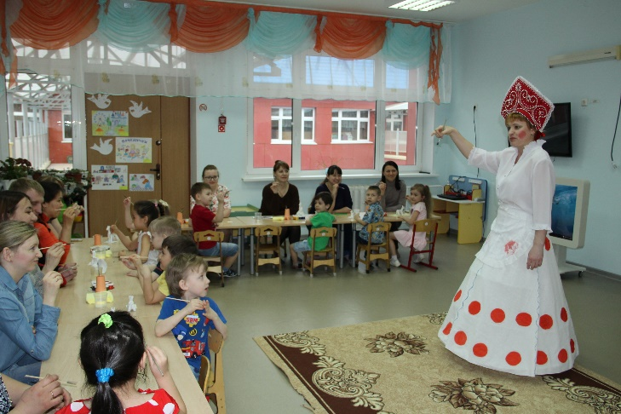
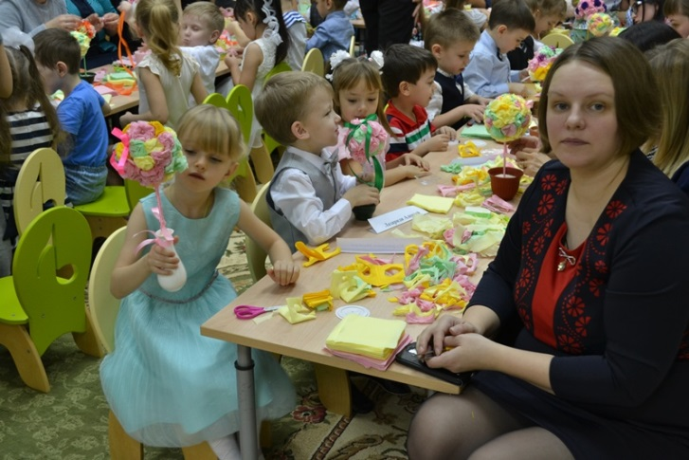
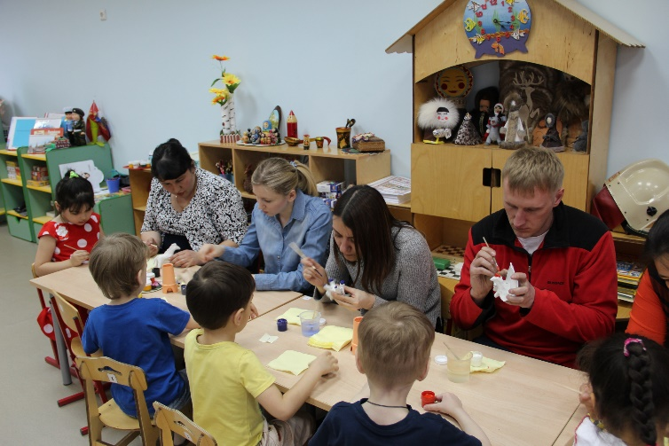
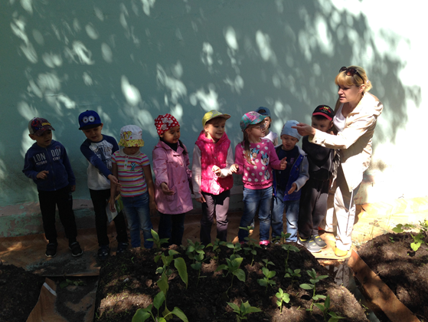

Slide 10
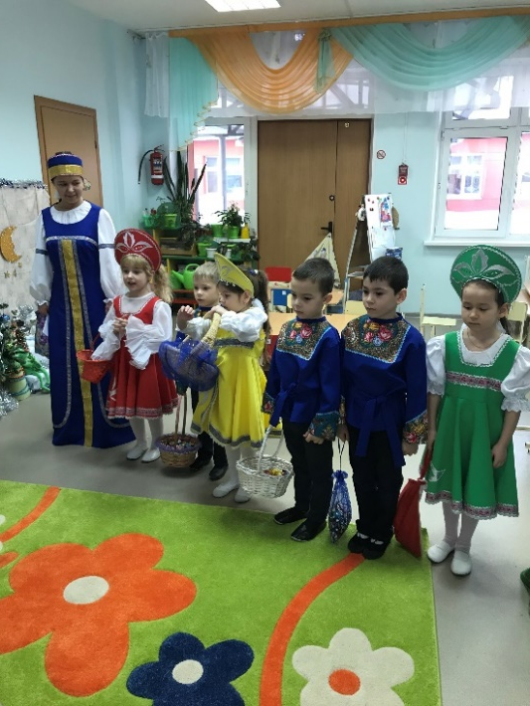
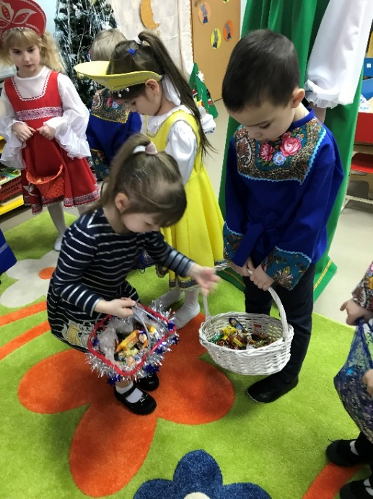
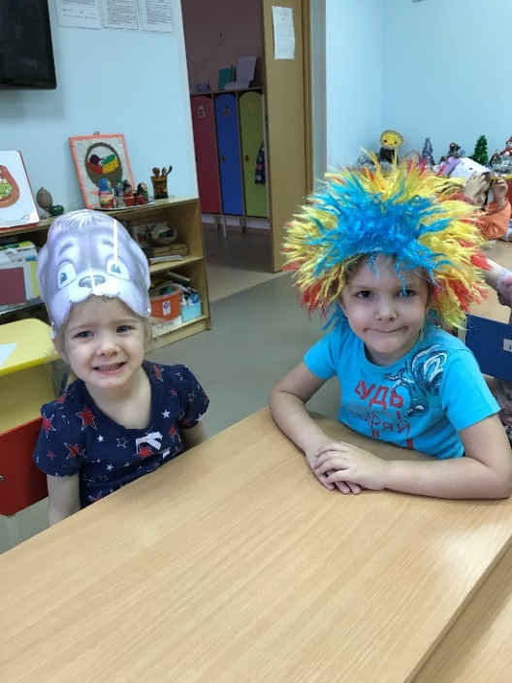
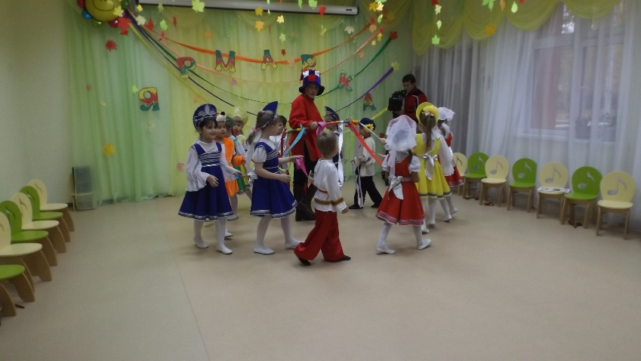
Народные календарные праздники

Slide 11
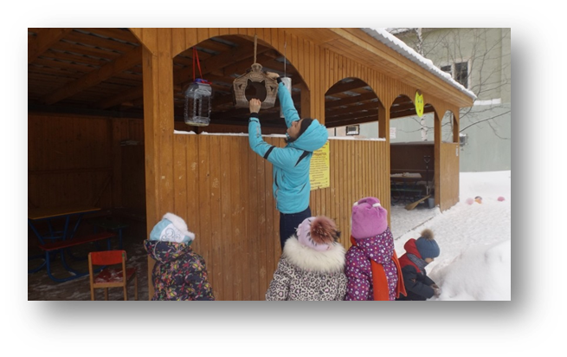
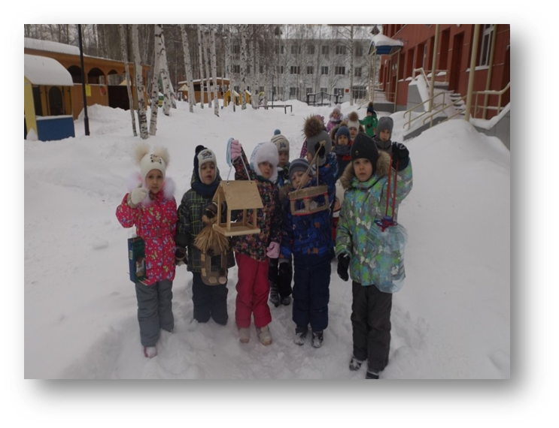

Slide 12
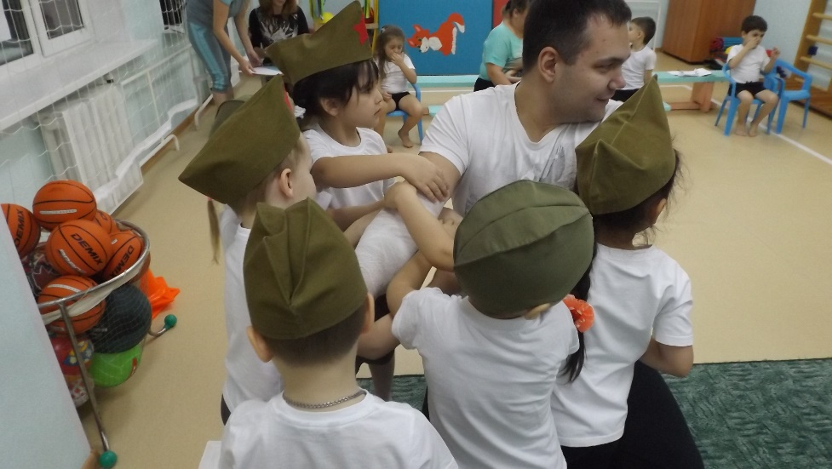
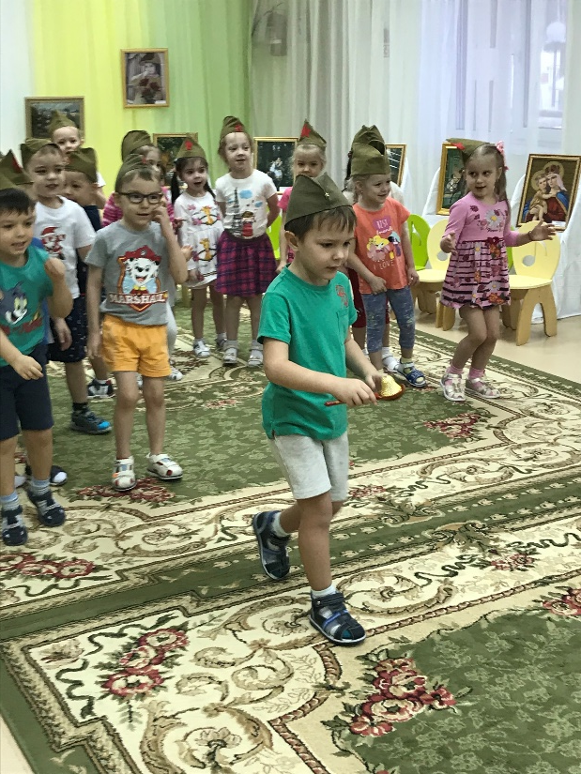
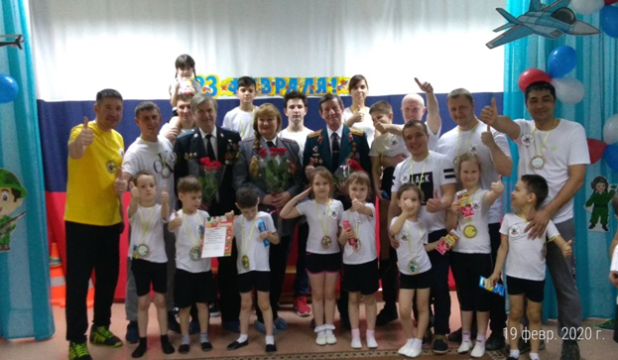

Slide 13
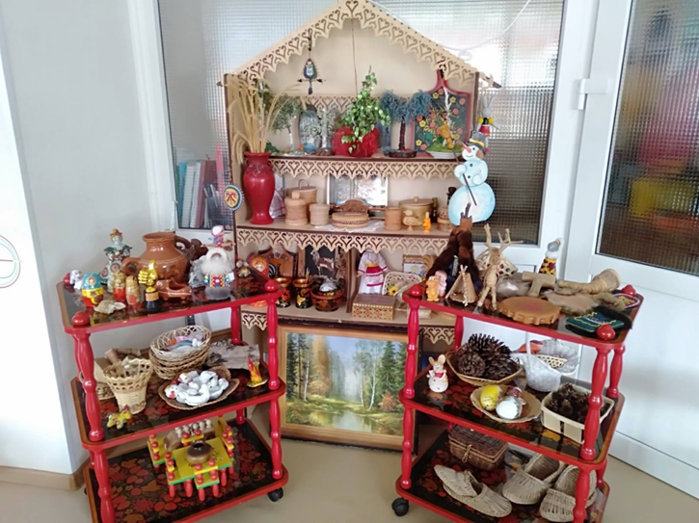
Мини-музеи
«РУСЬ МАСТЕРОВАЯ»

Slide 14
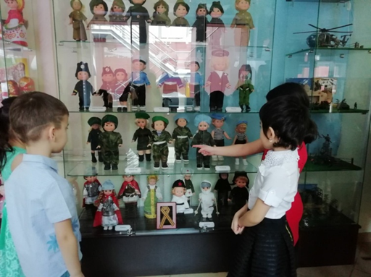

Slide 15
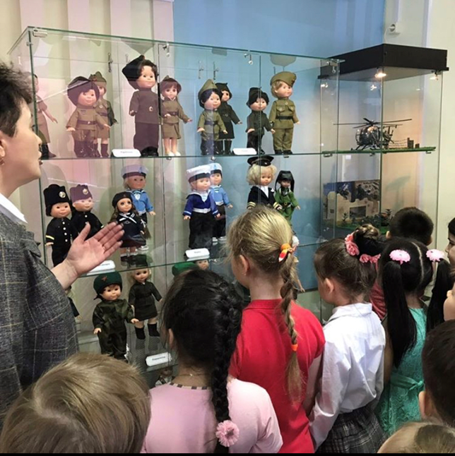
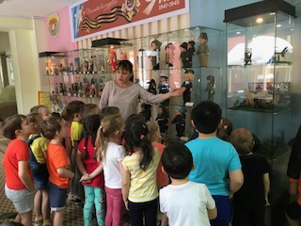
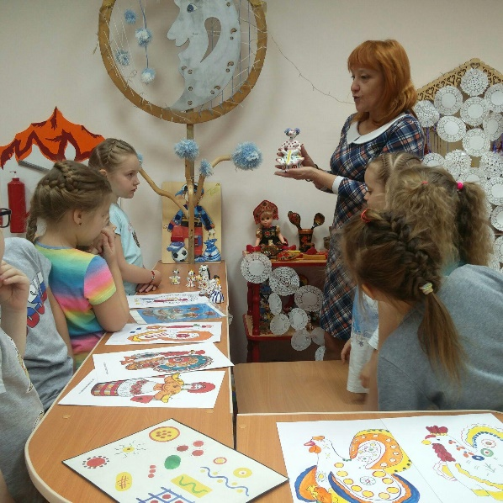
ЗАНЯТИЯ – ЭКСКУРСИИ В МИНИ-МУЗЕЯХ

Slide 16
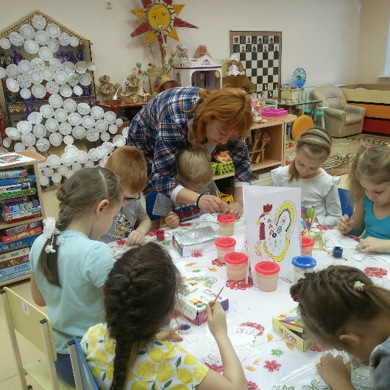
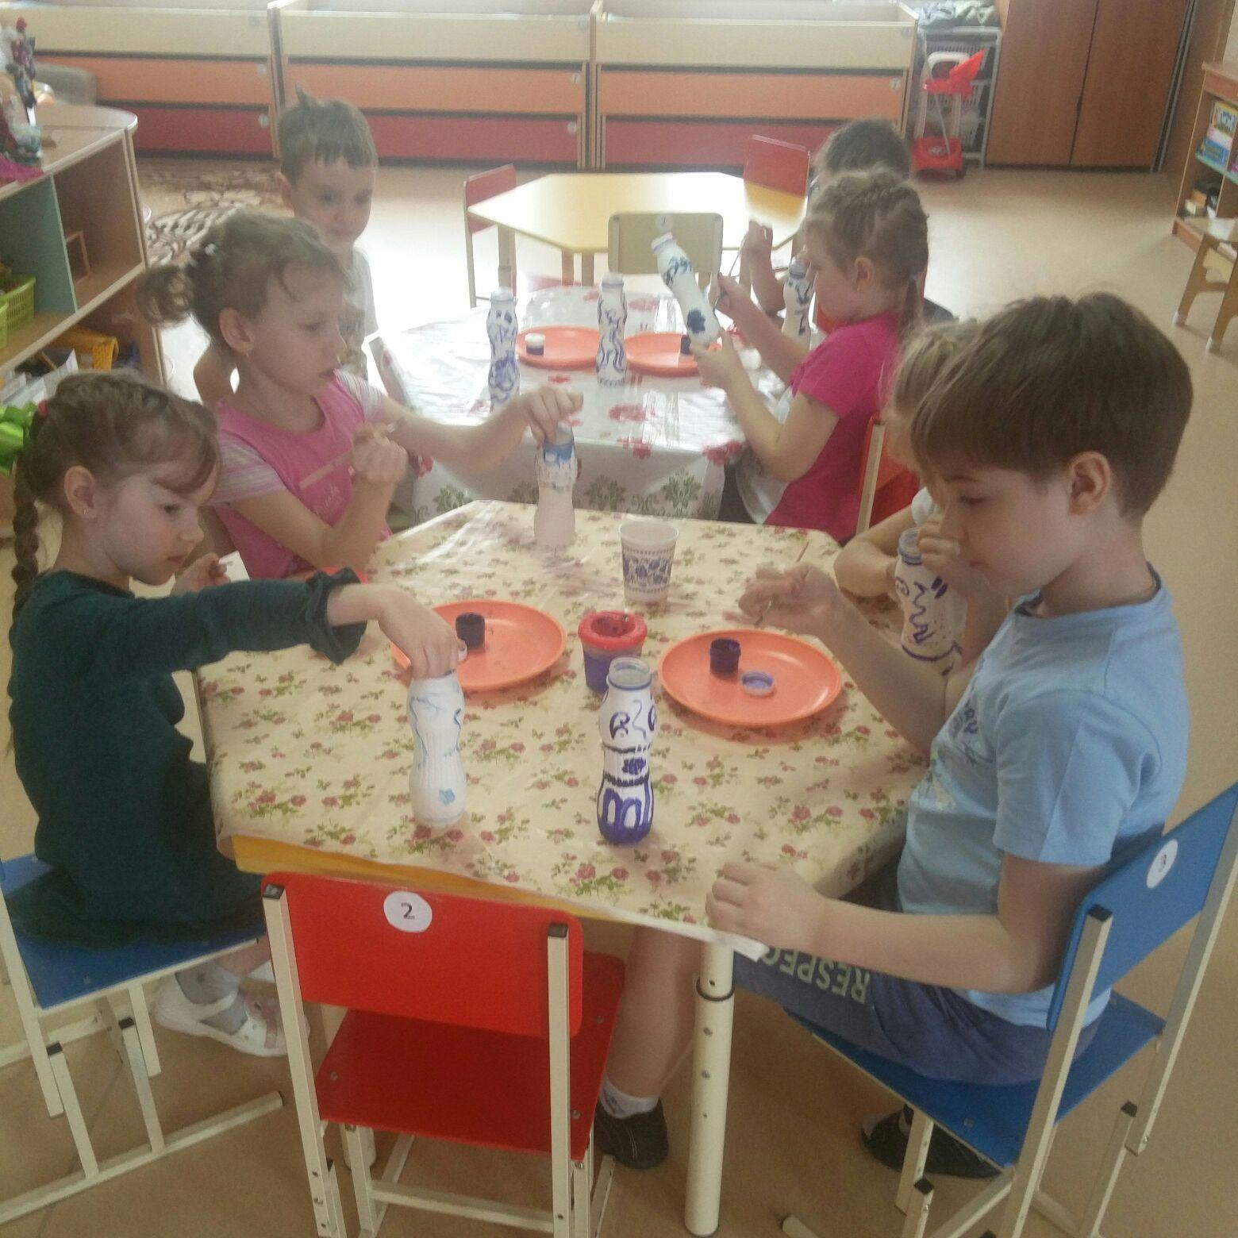
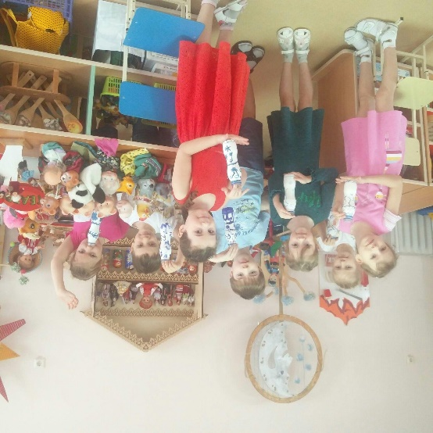
ПРАКТИЧЕСКИЕ ЗАНЯТИЯ

Slide 17
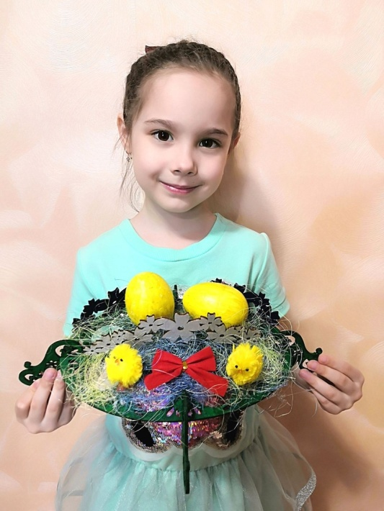
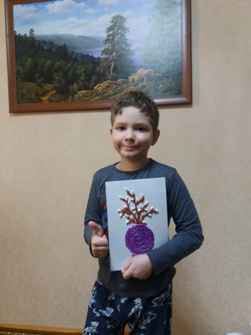
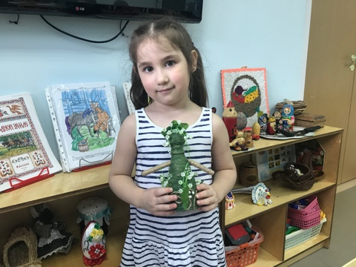

Slide 18
Таким образом, мини-музей, созданный руками педагога, воспитанников и их родителей, станет интерактивными, а значит близкими и понятными каждому ребенку. Все это позволит воспитывать в дошкольниках чувство гордости за общее дело, свою группу, детский сад, семью. Мы надеемся, что встреча с музеем в рамках деятельности дошкольного образовательного учреждения станет радостной и незабываемой для детей и взрослых.

Slide 19
Заключение
Активное взаимодействие ребенка с родителем в условиях детского сада, возможность наблюдать опыт, имеющийся у других родителей, позволяют взрослым приобретать новые способы общения с детьми и корректировать собственное поведение. В результате такой целенаправленной работы педагога с родителями, родителей с детьми, педагога с родителями и воспитанниками духовно-нравственные ценности становятся осмысленными, прочувствованными. Создаются условия для единого контекста воспитания детей, развития социокультурного пространства в дошкольном образовательном учреждении.

Slide 20
СПАСИБО
ЗА ВНИМАНИЕ

